Slide 1
Matlab基础

Slide 2
大纲
Matlab桌面（Desktop）
Workspace工作区
命令行（Command Line）
变量
数学函数
M脚本文件基础
“当前目录” 和“搜索路径”

Slide 3
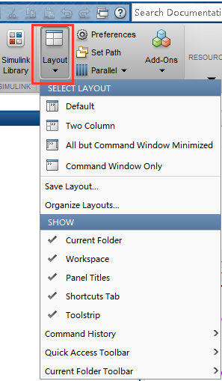
1、Matlab Desktop（桌面）
指的是Matlab交互环境（整体主界面）
从R2012b开始，为Ribbon界面风格
上部为工具栏（Toolstrip）
  具有智能提示功能
常见的窗口（Panel）有：
  当前目录（Current Folder）
  命令窗口（Command Window）
  工作区（Workspace）
  命令历史（Command History）
  帮助
窗口布局（尝试使用Layout按钮调整布局）
帮助系统
  最全面、最权威的原始资料
  2个命令：doc、help

Slide 4
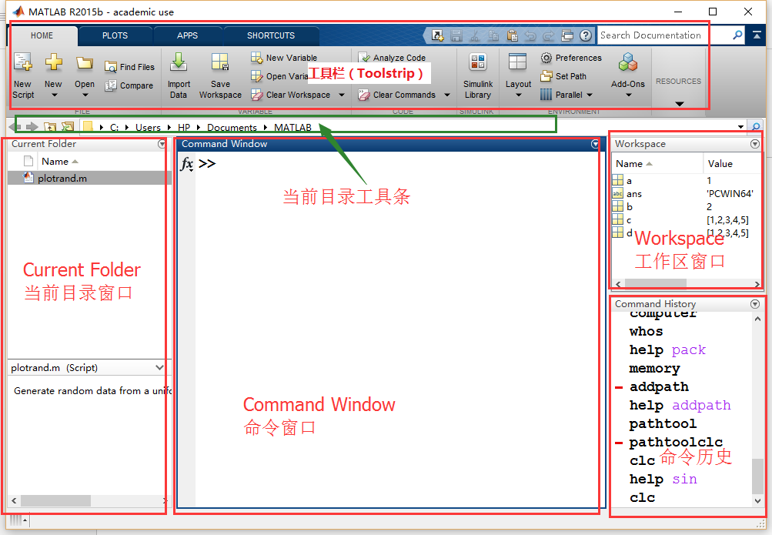

Slide 5
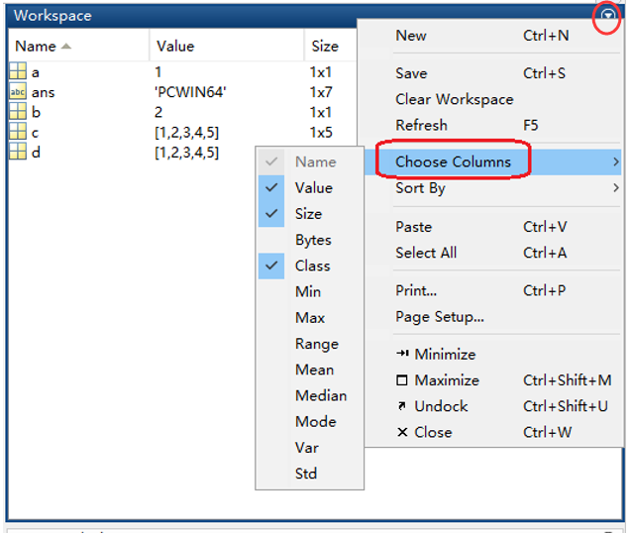
给Workspace窗口选择要显示的列

Slide 6
2、Workspace（工作区）
2个含义：
  是指MATLAB桌面环境中的一个窗口
  是指MATLAB中存放变量的内存空间
相关命令：who、whos、save、load
内存管理：（MATLAB是很耗内存的！！）
  3个相关命令：memory、clear

Slide 7
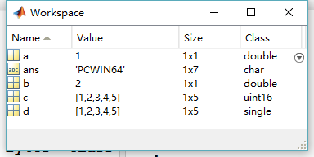
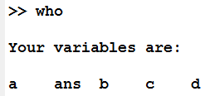
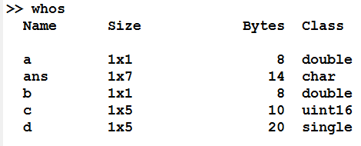

Slide 8
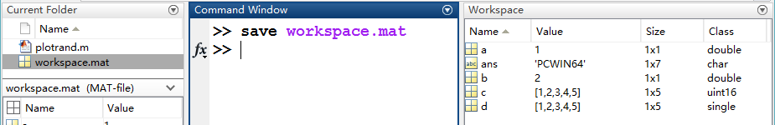
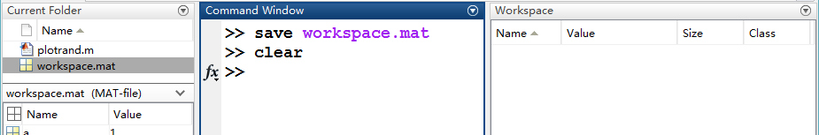
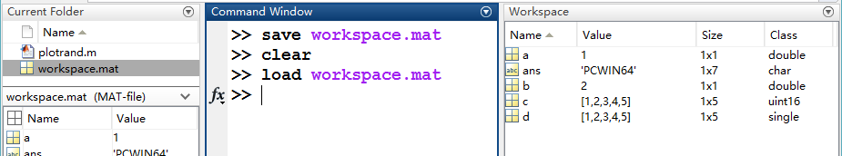
思考：什么情况下需要用到save、load命令？

Slide 9
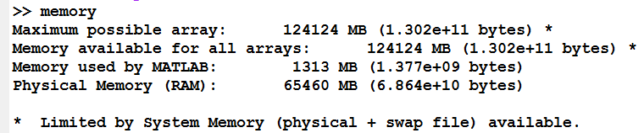
查看MATLAB占用内存情况

Slide 10
3、命令行
数字显示格式：format命令
注释和标点
  %（percent）：注释
  ，（comma）：同一命令行中多个语句的分割符
  ；（semicolon）：运行语言，但让其结果不输出
  …（ellipsis）：续行
快速输入：上下方向键和Tab键的作用
几个常用命令
  Ctrl+C：脚本运行过程中，强制脚本停止运行
  Home
  clc

Slide 11
>>x = [4/3 1.2345e-6]
>> format short
1.3333 0.0000
>> format short e
1.3333e+000 1.2345e-006
>> format short g
1.3333 1.2345e-006
>> format long
1.33333333333333 0.00000123450000
>> format long e
1.333333333333333e+000 1.234500000000000e-006
>> format long g
1.33333333333333 1.2345e-006
>> format hex
3ff5555555555555 3eb4b6231abfd271
format short | 5位定点表示
format long | 15位定点表示
format short e | 5位浮点表示(科学计数法)
format long e | 15位浮点表示(科学计数法)
format short g | 5位定点和5位浮点中自动选择最好格式表示
format long g | 15位定点和15位浮点中自动选择最好格式表示
format hex | 16进制格式表示
format + | 在矩阵中，用符号+、-和空格表示正号、负号和零

Slide 12
4、变量（variable）
变量的2个基本问题：命名、数据类型
Matlab变量命名规则
  （1）必须以字母开头，可以字母、数字或下划线组成；
  （2）区分大小写：比如A和a是不同的变量；
  （3）变量名的长度不能超过63个字符
数据类型（Class）：
  整数
  字符、字符串
  浮点数：单精度（single）、双精度（double）
  复数：matlab内部直接支持复数的运算
  自定义的复杂数据类型：struct、cell array、table
重要的2点：
  Matlab创建变量时，可以不用指定数据类型；
  Matlab变量的默认数据类型是双精度（如果你没有指定数据类型）

Slide 13
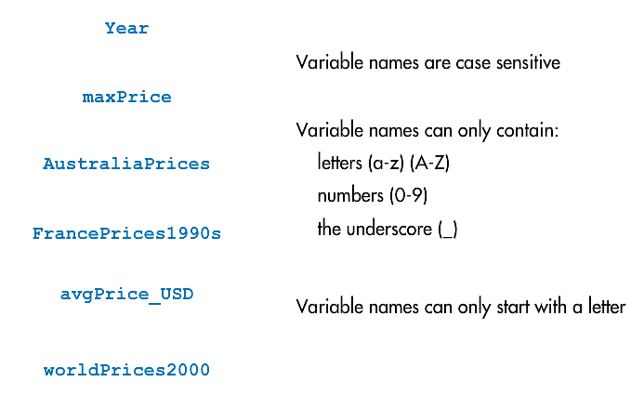
变量命名规则
（1）必须以字母开头，可以字母、数字或下划线组成；
（2）区分大小写：比如A和a是不同的变量；
（3）变量名的长度不能超过63个字符

Slide 14
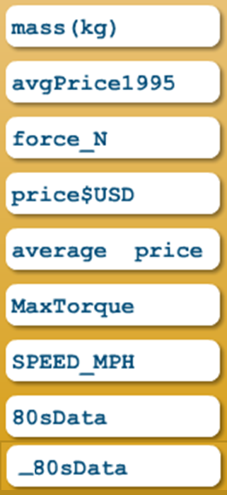
✘
✔
✔
✘
✘
✔
✔
✘
✘

Slide 15
数据类型（Class）
  整数
  字符、字符串
  逻辑类型（logical）
  浮点数：单精度（single）、双精度（double）
  复数：matlab内部直接支持复数的运算
  自定义的复杂数据类型：struct、cell array、table

Slide 16
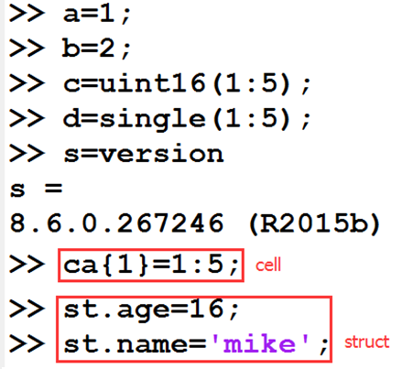
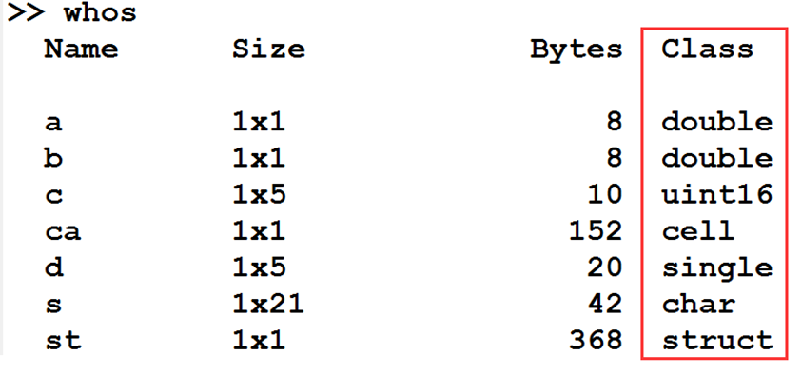
Matlab中的数据类型示例
class 在Matlab中是数据类型的意思，
（注：class在c++中是“类”的意思）

Slide 17
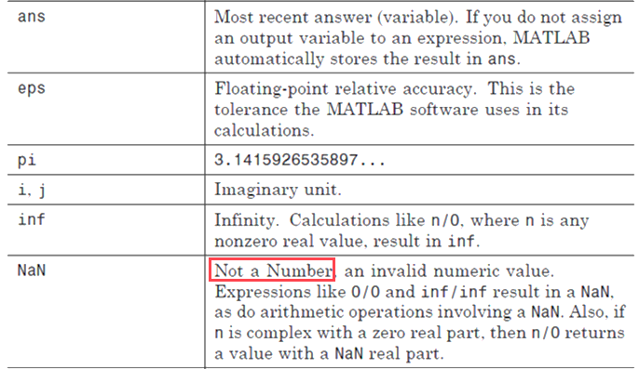
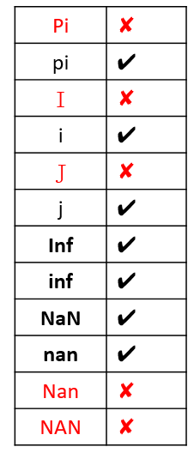
Matlab中的一些特殊常量：
特殊常量的名字情况：

Slide 18
MATLAB变量特点：
重要的2点：
  Matlab创建变量时，可以不用指定数据类型；
  Matlab变量创建时如果没有指定数据类型，其默认数据类型是双精度

Slide 19

下面的命令的输出结果是什么？
(A)
ans = double
(A)
ans = double
✔
(B)
ans = char
(B)
ans = char
(C)
ans = single
(C)
ans = single
✔
(D)
ans = uint8
(D)
ans = uint8

Slide 20
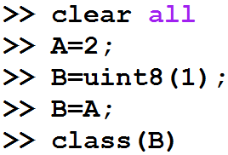

(A)
ans = double
(A)
A = 0
✔
(B)
ans = char
(B)
A = 200
(C)
ans = single
(C)
A = 127
✔
(D)
ans = uint8
(D)
A = -128
Matlab中变量的数据类型可以被改变，
注：C语言中是不行的

Slide 21


(A)
C = 3
✔
(A)
C = 0
(B)
没有任何输出
(B)
没有任何输出
A=1
B=2
C=3
A=1
B=2
C=0
(C)
(C)
(D)
输出错误信息
(D)
输出错误信息
✔

Slide 22
5、基本数学函数
三角函数
数值函数
复数函数
指数和对数函数
坐标变换函数
特殊函数

Slide 23
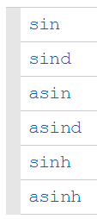
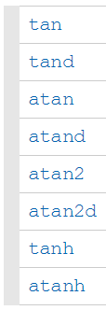
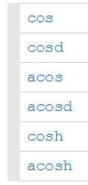
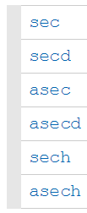
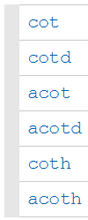
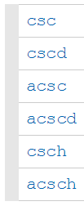
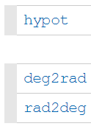
三角函数

Slide 24
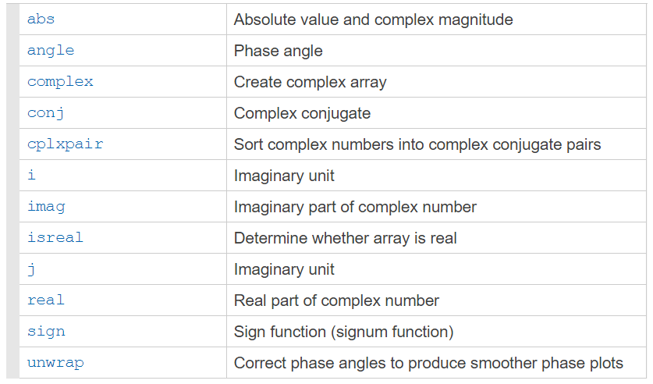
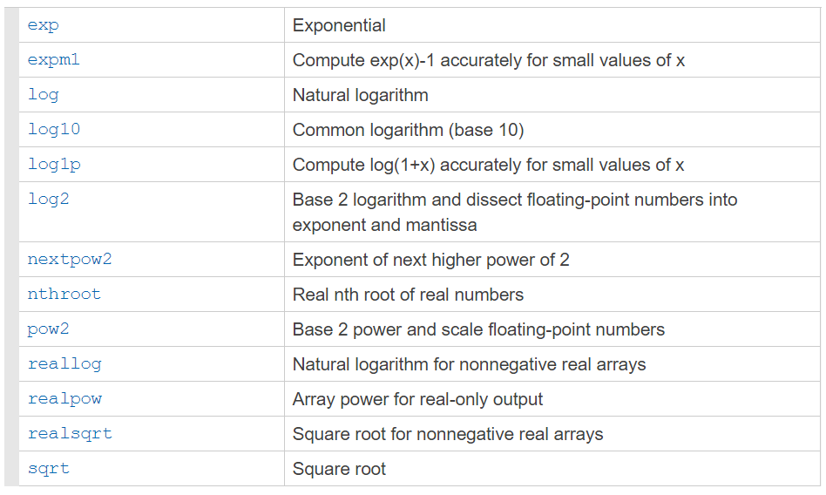
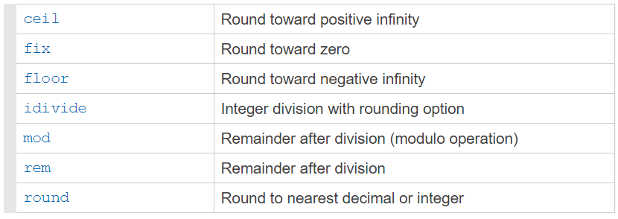
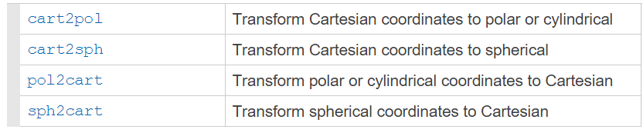
复数函数
指数和对数函数
坐标变换函数
基本数值函数

Slide 25
airy | Airy Functions
besselh | Bessel function of third kind (Hankel function)
besseli | Modified Bessel function of first kind
besselj | Bessel function of first kind
besselk | Modified Bessel function of second kind
bessely | Bessel function of second kind
beta | Beta function
betainc | Incomplete beta function
betaincinv | Beta inverse cumulative distribution function
betaln | Logarithm of beta function
ellipj | Jacobi elliptic functions
ellipke | Complete elliptic integrals of first and second kind
erf | Error function
erfc | Complementary error function
erfcinv | Inverse complementary error function
erfcx | Scaled complementary error function
erfinv | Inverse error function
expint | Exponential integral
gamma | Gamma function
gammainc | Incomplete gamma function
gammaincinv | Inverse incomplete gamma function
gammaln | Logarithm of gamma function
legendre | Associated Legendre functions
psi | Psi (polygamma) function
特殊函数

Slide 26
6、M脚本文件（Script M-file）
6.1概念：
  将多个命令放在一个文件里
  以“.m”作为文件后缀名
  然后这个文件可以直接运行（依次运行文件中的命令）

Slide 27

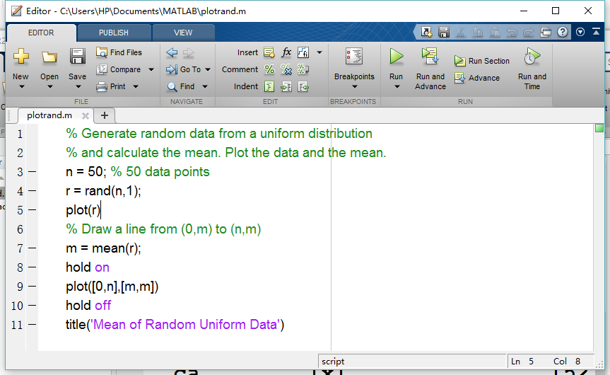
6.2 创建脚本
先启动EDITOR编辑器（2种方式）
  在命令行中输入edit命令（比如：>>edit myfirstmatlab.m）；
  点击工具栏上的“NewScript”按钮；
输入脚本代码

Slide 28

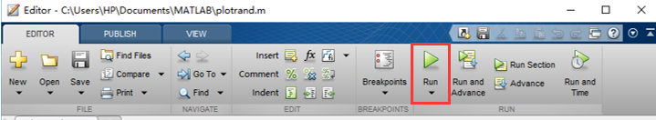
6.2 运行脚本
运行脚本的2种方式：
  在命令窗口中输入脚本文件的名字（注意：后缀”.m”不要输入）
  点击工具栏上的运行按钮

Slide 29
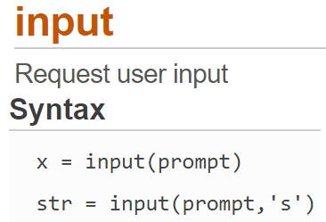
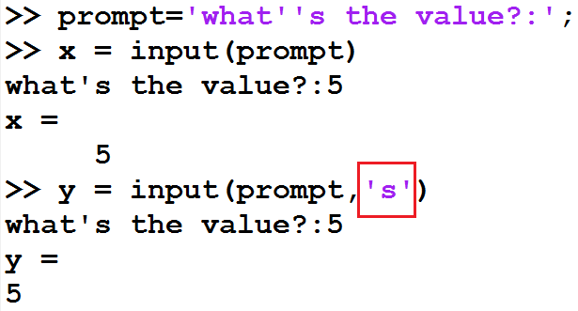
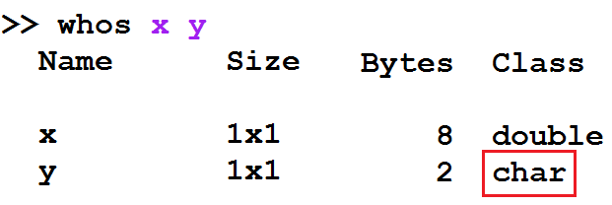
2个屏幕输入输出的函数：input和disp

Slide 30
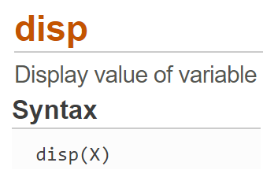
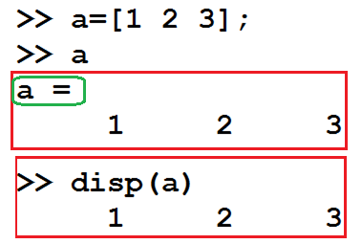
disp函数只显示变量的值，不显示变量的名字（如上图）；
在命令上输出显示一个变量的值，另外一种方法是直接输入变量的名字。但会同时输出“变量名=”。这种方式有时候有局限性。

Slide 31
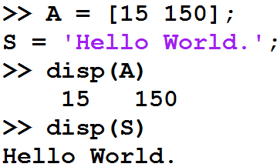
示例：
1、输出显示当个变量的值
2、输出显示矩阵的同时给每列加上标题
3、在命令窗口中显示超链接
4、在同一行中输出多个变量
输出显示当个变量的值

Slide 32
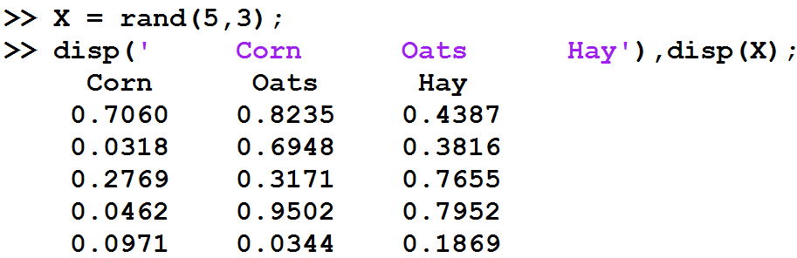
输出显示矩阵的同时给每列加上标题
在命令窗口中显示超链接

Slide 33
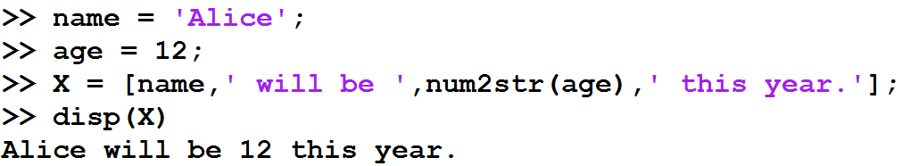
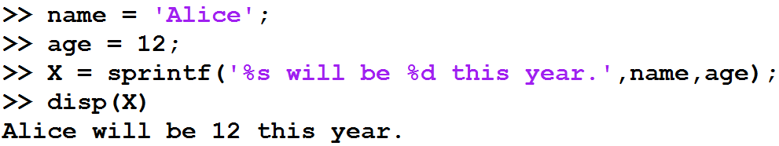
在同一行中输出多个变量

Slide 34
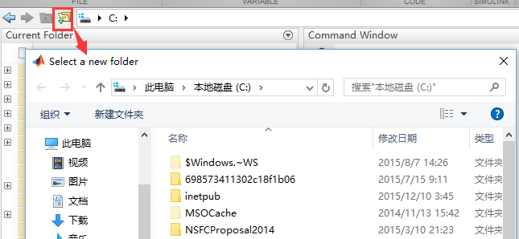
6、“当前目录”和“搜索路径”
“当前目录”（Current Folder）
就是matlab当前文件读取和存储的默认路径；
你建立一个.m文件或者其他格式文件都默认放在这个目录里；
同样，你需要读取的文件也是默认放在这里，譬如x = load(data.txt); 这个data.txt文件必须放在当前工作目录下程序才能找到它；
当前工作目录可以改的。
  使用cd命令
  或者在“当面目录窗口”里修改

Slide 35
“搜索路径”（search path）
1、概念和作用？（做演示）
2、如何显示当前的搜索路径是哪些？
  path命令
3、如何编辑修改搜索路径？
  pathtool命令

Slide 36
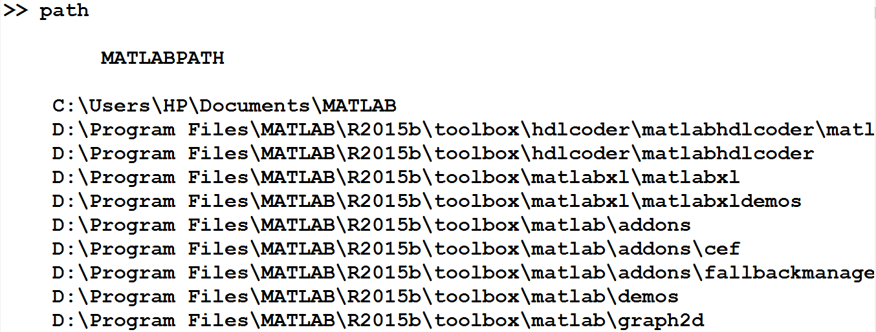
如何显示当前的搜索路径是哪些？
path命令：显示当前Matlab系统中所有的搜索路径

Slide 37
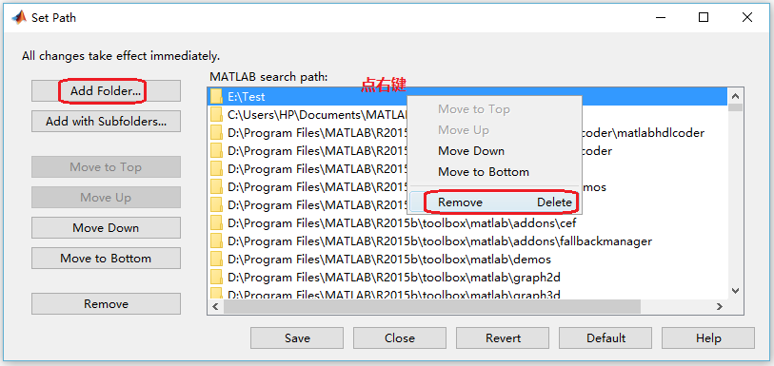
如何编辑修改搜索路径？
在命令行中输入pathtool命令
或者点击工具栏上的“Set Path”按钮

